Slide 1


Listan luominen
Lista on tietorakenne, joka sisältää alkioita. Alkiot voivat olla minkä tyyppisiä tahansa: Lukuja, Merkkijonoja, Totuusarvoja, Kuvia tai toisia listoja.
(list 24 ”Heippa” #false )
Listan alkiot
Advanced Student

Slide 2
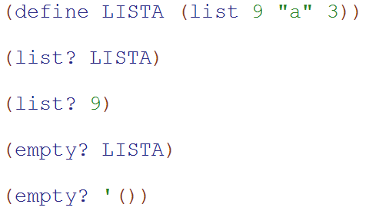
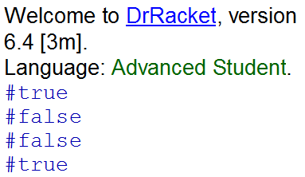
Listan ominaisuudet
Ennen listan käyttämistä, on hyvä varmistua siitä, että kyseessä on todellakin lista ja että lista ei ole tyhjä, muuten koodisi kaatuu.
MÄÄRITTELYIKKUNA
INTERAKTIOIKKUNA

Slide 3
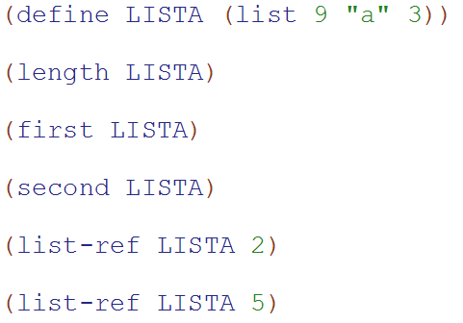
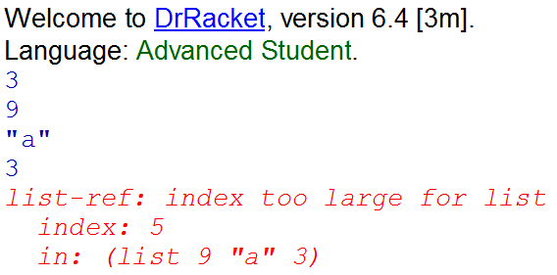
Listan alkioiden poimiminen
Listasta voidaan poimia alkioita niiden sijainnin perusteella. Listan ulkopuolelle viittaaminen aiheuttaa virheen (tarkista listan pituus).
first
second
third
list-ref: 0
list-ref: 1
list-ref: 2
MÄÄRITTELYIKKUNA
INTERAKTIOIKKUNA

Slide 4
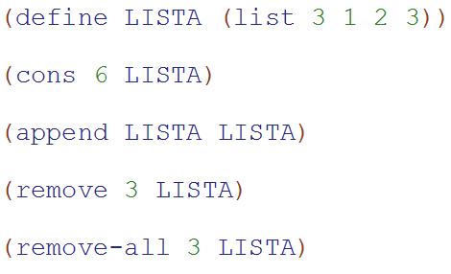
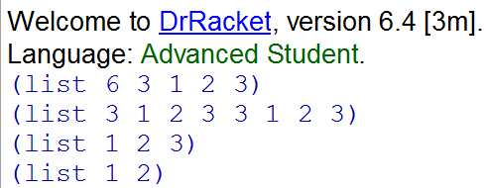
Listan alkioiden lisääminen ja poistaminen
Listaan voidaan lisätä alkioita vain sen alkuun mutta alkioita voidaan poistaa myös listan keskeltä. Listat voidaan myös yhdistää.
MÄÄRITTELYIKKUNA
INTERAKTIOIKKUNA

Slide 5

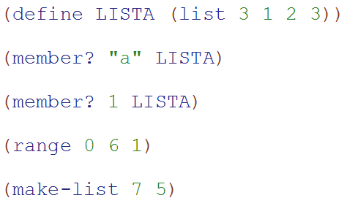
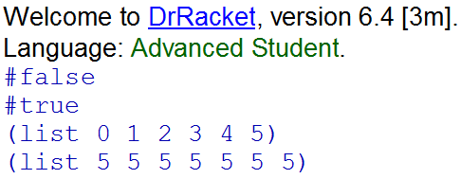
Alkion etsiminen listasta ja lukusarjalistat
Member?:in avulla voi etsiä listasta alkiota.
Range – funktion avulla voi generoida aritmeettisen lukusarjan ja make-list
funktiolla yhtä ja samaa alkiota sisältävän listan.
loppu
askel
alku
MÄÄRITTELYIKKUNA
INTERAKTIOIKKUNA

Slide 6

MÄÄRITTELYIKKUNA
Koodaa seuraavat funktiot: (vinkki: list, list?, empty? member?, first, list-ref
and, or, not, equal?, check-expect)
Tehtävä 1
Kirjoita funktio, joka tutkii ovatko annetut listat (2 kpl) samanpituisia (palauttaa true/false).
Tehtävä 2
Kirjoita funktio, joka tutkii onko kysytty alkio
molemmissa annetuissa listoissa (palauttaa true/false).
Tehtävä 3
Kirjoita funktio, joka tutkii ovatko annettujen listojen
ensimmäiset alkiot samat (palauttaa true/false).
Vinkki! Testaa, että annetut argumentit ovat listoja ja että ne eivät ole tyhjiä ennen kuin käytät niitä. Kirjoita myös testit (check-expect). Käytä and, or ja not:ia.

Slide 7
MÄÄRITTELYIKKUNA
Koodaa seuraavat funktiot: (vinkki: range, append, length, remove)
Tehtävä 4
a) Tee lista, jossa ovat kaikki kokonaisluvut välillä 0...20.
Nimeä lista lista-a:ksi.
b) Tee lista, jossa on 0,1:n välein luvut välillä -1,5...1,5
Nimeä lista lista-b:ksi.
Tarkista interaktioikkunassa, että listat ovat ok. Kumpi lista on pidempi?
Tehtävä 5
Yhdistä edelliset listat ja poista siitä kaikki duplikaatit
Tehtävä 6
Tee lista oman luokkasi oppilaista ja heidän pituuksistaan.
Vinkki: tee lista, jonka sisällä on lyhyempiä nimi-pituus listoja. Tallenna lista niin voit käyttää sitä myöhemmin. Muista antaa listalle myös nimi.

Slide 8
MÄÄRITTELYIKKUNA
Koodaa seuraavat funktiot: (vinkki: append, first, rest, reverse, empty?)
Tehtävä 7
Tee funktio, joka siirtää listan ensimmäisen alkion sen viimeiseksi.
Tehtävä 8
Tee funktio, joka siirtää listan viimeisen alkion sen ensimmäiseksi.

Slide 9
24
”Heippa”
#false
’()
”9A”
’()
”Sanna”
16
’()
”Mikko”
15
’()

Slide 10
Listan alkioiden muuntaminen funktion argumenteiksi (apply)
apply:n avulla voit muuntaa listan alkiot funktiosi argumenteiksi. Antamasi funktion tulee olla sellainen, että se pystyy ottamaan vastaan n argumenttia esim. +, *, overlay jne.
(apply + (list 1 2 3 4 5 6))
Tuottaa saman paluuarvon kuin:
(+ 1 2 3 4 5 6)
funktio
lista
Advanced Student

Slide 11
Listan alkioiden käsittely funktion avulla (map)
map:lle annetaan funktio sekä lista, joka sisältää funktion argumentteja. map ottaa yhden argumentin järjestyksessä listasta ja kutsuu funktiota tällä argumentilla. map palauttaa funktion paluuarvot listana.
(map sqr (list 1 2 3))
Tuottaa saman paluuarvon kuin:
(list (sqr 1) (sqr 2) (sqr 3))
funktio
lista
Advanced Student

Slide 12
Useamman listan alkioiden käsittely funktion avulla (map)
map:lle voidaan antaa myös sellainen funktio, joka tarvitsee kaksi argumenttia. Nämä annetaan omissa listoissaan joiden täytyy olla saman pituiset.
(map expt (list 4 5 6) (list 1 2 3)
Tuottaa saman paluuarvon kuin:
(list (expt 4 1) (expt 5 2) (expt 6 3))
funktio
lista 1
lista 2
Advanced Student

Slide 13
Useamman listan alkioiden käsittely funktion avulla (map)
Jos funktion toinen parametri halutaan pitää vakiona, voidaan lista muodostaa make-list:an avulla (saadaan lista, jossa toistuu sama alkio).
(map expt (list 1 2 3) (make-list 3 4)
Tuottaa saman paluuarvon kuin:
(map expt (list 1 2 3) (list 4 4 4)
→(list (expt 1 4) (expt 2 4) (expt 3 4))
funktio
lista 1
lista 2
Advanced Student

Slide 14
Oman funktion määrittely 1
Joskus on kätevää määritellä oma funktio, ja antaa se map:lle.
;; kerro-3 : Luku -> Luku
(define (triplaus x)
(* x 3))
(map triplaus (list 1 2 3))
Tuottaa saman paluuarvon kuin:
(list (triplaus 1) (triplaus 2) (triplaus 3))
→ (list (* 1 3) (* 2 3) (* 3 3))
Funktion määrittely
funktio
lista

Slide 15
Oman funktion määrittely 1I
(lambda)
Oman funktion voi myös parametrisoida toimimaan paremmin eri tilanteissa. Silloin oman funktion paluuarvo on funktio (määritellään lambda:n avulla).
;; kerro : Luku -> Funktio
(define (kerro k)
(lambda (x) (* x k)))
(map (kerro 5) (list 1 2 3))
Tuottaa saman paluuarvon kuin:
(list ((kerro 5) 1) ((kerro 5) 2) ((kerro 5) 3))
→(list (* 1 5) (* 2 5) (* 3 5))
Sama funktio toimii eri kertoimilla (tässä k=5)
funktio
lista

Slide 16
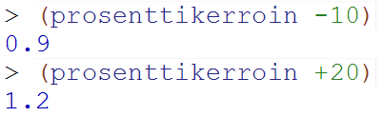
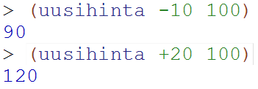
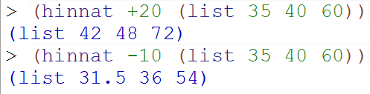
MÄÄRITTELYIKKUNA
Koodaa seuraavat funktiot: (vinkki: list, length, *, /, map, make-list tai lambda,
check-expect)
Tehtävä 1
Kirjoita funktio, joka muuttaa
alennusprosentin tai korotusprosentin prosenttikertoimeksi.
Tehtävä 2
Kirjoita funktio, joka laskee alennetun/korotetun hinnan.
Käytä apuna tehtävän 1 funktiota.
Tehtävä 3
Kirjoita funktio, joka laskee
uudet hinnat, kun alkuperäiset hinnat on annettu listana.
Käytä apuna tehtävän 2 funktiota.
Vinkki! Kirjoita ensin check-expect lausekkeet niin ymmärrät miten funktion kuuluu toimia.

Slide 17

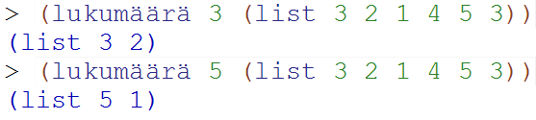
MÄÄRITTELYIKKUNA
Koodaa seuraavat funktiot: (vinkki: list, length, +, -, *, /, apply, map, lambda,
remove-all, range, check-expect)
Tehtävä 4
Kirjoita funktio, joka laskee keskiarvon.
Tehtävä 5
Kirjoita funktio, joka laskee
montako kertaa annettu luku
esiintyy listassa. Anna
vastaus listana, jossa on kysytty luku ja lukumäärä.
Tehtävä 6
Kirjoita funktio, joka laskee kuinka monta kertaa annetussa listassa olevat luvut esiintyvät toisessa listassa (frekvenssi). Käytä apuna tehtävän 5 funktiota.
Vinkki! Kirjoita ensin check-expect lausekkeet niin ymmärrät miten funktion kuuluu toimia.

Slide 18
Listan alkioiden suodattaminen (filter)
filter:in avulla voit valita listasta alkiot, jotka toteuttavat tietyn ehdon. Ehto annetaan funktiona, joka palauttaa totuusarvoja. Tällaista funktiota kutsutaan predikaatiksi ja sen lopussa on yleensä kysymysmerkki, esim. even?, odd?, positive? negative?
(filter odd? (list 1 2 3 4 5 6))
Tuottaa:
(list 1 3 5)
predikaatti-funktio
lista
Advanced Student

Slide 19
Listan alkioiden suodattaminen oman predikaatin avulla (filter)
Jos valmiit predikaatit eivät riitä, voit määritellä oman.
Esim. jos haluat valita kaikki nollaa suuremmat ja kymmentä pienemmät luvut listasta voit tehdä sen näin:
Predikaatti-funktion
määrittely
;; alueella? : Luku Luku -> Totuusarvo
(define (alueella? alku loppu)
(lambda (x)(< alku x loppu)))
(filter (alueella? 0 10) (range -15 15 1))
Tuottaa:
(list 1 2 3 4 5 6 7 8 9)
predikaatti-funktio
lista
Advanced Student

Slide 20
Listan alkioiden järjestäminen (quicksort)
quicsort:in avulla voit järjestää listan alkiot tiettyyn järjestykseen. Järjestämiisen ehto annetaan predikaatti-funktiona, jonka avulla testataan, että kaikki listan alkiot toteuttavat ehdon, vertaamalla aina kahta peräkkäistä alkiota kerrallaan. Yleisimmät järjestämisen ehdot luvuille ovat: < ja >.
(quicksort (list 4 2 1 5 3 6) <)
Tuottaa:
(list 1 2 3 4 5 6)
lista
predikaatti-funktio
Advanced Student

Slide 21
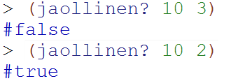
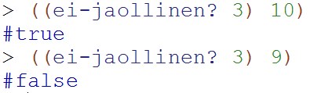
MÄÄRITTELYIKKUNA
Koodaa seuraavat funktiot: (vinkki: modulo, list, length, filter, lambda, range, check-expect)
Tehtävä 7
Kirjoita predikaatti, joka tutkii onko luku jaollinen annetulla luvulla.
Tehtävä 8
Kirjoita funktio, joka palauttaa
predikaatti-funktion, jota voi käyttää ei-jaollisten lukujen suodattamiseen.
Käytä apuna tehtävän 7 funktiota.
Tehtävä 9
Etsi kaikki alkuluvut välillä 1-100 käyttämällä Erastothenen seulaa. Muodosta ensin lista (2, 3, ... 100). Poistetaan listasta kaikki luvut jotka ovat jaollisia kymmentä pienemmillä alkuluvuilla: 2, 3, 5 ja 7. Käytä apuna tehtävän 8 funktiota.
Vinkki! Voit tehdä suodattamisen vaihettain, nimeä välivaiheiden listat esim. suodatettu1 jne.

Slide 22
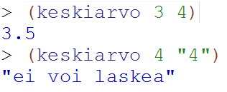
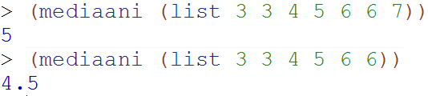
MÄÄRITTELYIKKUNA
Koodaa seuraavat funktiot: (vinkki: list, empty?, length, list-ref, floor, even?, check-expect)
Tehtävä 10
Kirjoita funktio, joka laskee kahden luvun keskiarvon.
Tehtävä 11
Kirjoita funktio, joka palauttaa järjestetyn listan lukujen mediaanin.Käytä apuna tehtävän 10 funktiota.
Tehtävä 12
Kirjoita funktio, joka palauttaa järjestämättömän listan lukujen mediaanin. Käytä apuna tehtävän 11 funktiota.
Vinkki! Kirjoita ensin check-expect lausekkeet niin ymmärrät miten funktion kuuluu toimia.

Slide 23
Grafiikan kirjastokomennot
ASENNUS KONNAGRAFIIKKAA VARTEN
File Package Manager
teachpacks Package Source – kenttään
Kirjastokomennot ohjelman alkuun
(require 2htdp/image) ; kuviokirjasto
(require teachpacks/racket-turtle) ; konnagrafiikkakirjasto
Beginning Student

Slide 24
Toistorakenne, konnagrafiikka
Repeat
(require teachpacks/racket-turtle)
(define (neliö sivu
(draw (neliö 100))
Peilaus
(list (mirror-y-on) (repeat 4
(mirror-x-on)
(mirror-y-on)
(list (forward sivu) (turn-right 90)))))
▲

